Slide 1
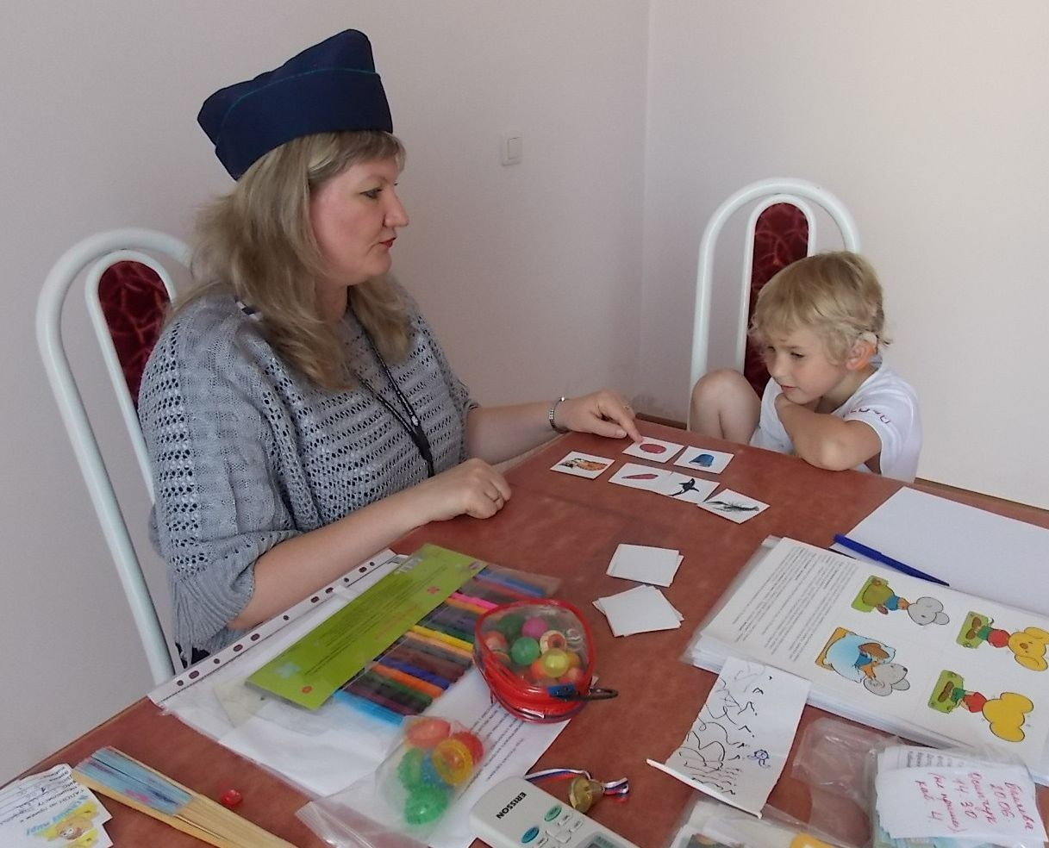
Развитие у ребенка слухоречевого восприятия
Беляева О.Л., к.п.н., доцент кафедры коррекционной педагогики КГПУ им. В. П. Астафьева;
ПО МАТЕРИАЛАМ
И. В. КОРОЛЕВОЙ.

Slide 2
План
Цель и задачи коррекционной работы по развитию у ребенка слухового восприятия
Организация коррекционной работы с ребенком
Помещения для занятий с ребенком
Расположение педагога(родителя) и ребенка во время занятий

Slide 3
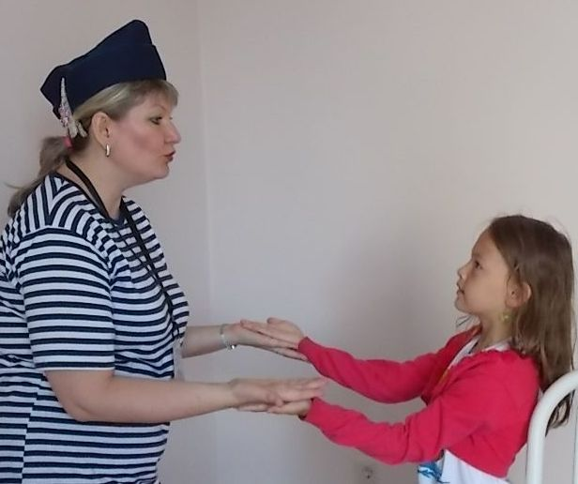
Как говорить с ребенком во время выполнения заданий
Принципы тренировки слухового восприятия
Правила поведения и материал для упражнений
Процедура обучения

Slide 4
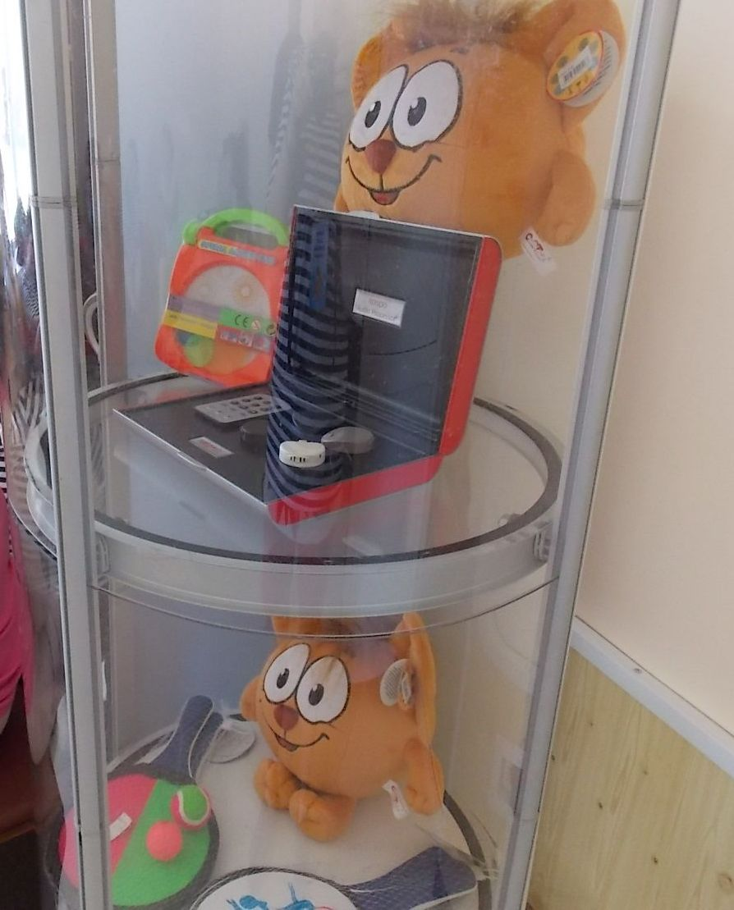
Создание условий, повышающих интерес ребенка
Коррекционная работа при двусторонней КИ
Особенности коррекционной работы с детьми с ОВР слухоречевого восприятия и устной речи

Slide 5
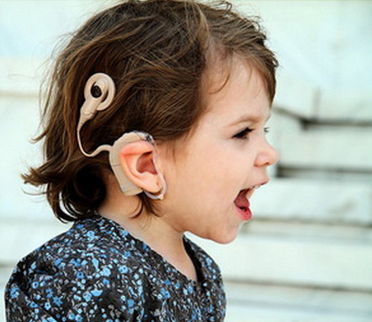
Диагностика прогресса развития слухоречевого восприятия и устной речи
Психологическая поддержка ребенка.

Slide 6
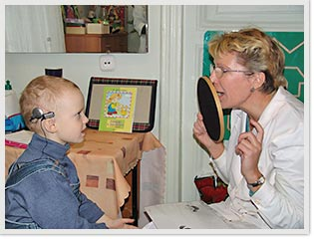
Цель коррекционной работы по развитию у ребенка слухового восприятия
Развитие слухоречевого восприятия до уровня, приближенного к нормальному(спонтанное освоение речи с помощью слуха).

Slide 7
Задачи коррекционной работы по развитию у ребенка слухового восприятия
Осуществлять операции обнаружения звука
Различать 2 звуковых сигнала(речевые, неречевые)
Выделять отдельные признаки звуков
Выделять просодическую информацию в речи
Контролировать с помощью слуха свой голос
Локализовать источник звука в пространстве и др.

Slide 8
Упражнения по развитию слухового восприятия развивают:
Умение обнаруживать, различать, узнавать при закрытом выборе бытовые звуки, звучание музыкальных инструментов
Умение различать и узнавать одно- двух-трехсложные слова
Умение различать количество звуков, длинный- короткий и т.д
Слуховое внимание
Фонематический слух

Slide 9
Дети с КИ, у которых не удается развивать слухоречевое восприятие до уровня, приближенного к норме
Дети с аномалиями улитки и часть детей со слуховой невропатией
Дети с сопутствующими психическими и тяжелыми неврологическими нарушениями
Дети с неразвитым остаточным слухом и ограниченным пассивным словарем(КИ после 5 лет)

Slide 10
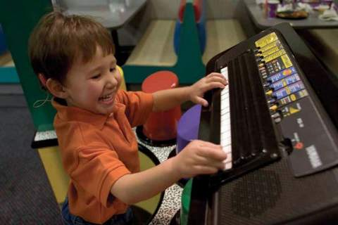
2. Организация коррекционной работы
Ежедневные индивидуальные занятия с сурдопедагогом и родителями
Занятия с логопедом
Музыкальные занятия
Занятия с психологом

Slide 11
ЗАНЯТИЯ С СУРДОПЕДАГОГОМ И РОДИТЕЛЯМИ
ЕЖЕДНЕВНЫЕ В ТЕЧЕНИЕ 2-3 ЛЕТ ПОСЛЕ ВКЛЮЧЕНИЯ ПРОЦЕССОРА КИ!!!
В СООТВЕТСТВИИ С ПРИНЦИПАМИ СЛУХОВОГО МЕТОДА: НАПРАВЛЕННОСТЬ ЗАНЯТИЙ НА РАЗВИТИЕ СЛУХОРЕЧЕВОГО ВОСПРИЯТИЯ, ПРОИЗНОСИТЕЛЬНЫХ, РЕЧЕВЫХ, КОММУНИКАТИВНЫХ НАВЫКОВ

Slide 12
ЗАНЯТИЯ С СУРДОПЕДАГОГОМ И РОДИТЕЛЯМИ
ДАЛЕЕ – 2-3 РАЗА В НЕДЕЛЮ+2-3 РАЗА ЛОГОПЕД
СОДЕРЖАНИЕ ЗАНЯТИЙ: РАЗВИТИЕ ПАССИВНОГО И АКТИВНОГО СЛОВАРЯ, РАЗВИТИЕ ПРЕДСТАВЛЕНИЙ ОБ ОКРУЖАЮЩЕМ МИРЕ, РАЗВИТИЕ ГРАММАТИКИ, ДИАЛОГИЧЕСКОЙ И СВЯЗНОЙ РЕЧИ

Slide 13
ЗАНЯТИЯ С ЛОГОПЕДОМ
ЛОГОПЕД ПРИСОЕДИНЯЕТСЯ ЧЕРЕЗ ПОЛГОДА ЕЖЕДНЕВНЫХ ЗАНЯТИЙ С СУРДОПЕДАГОГОМ, КОГДА У РЕБЕНКА В ЗНАЧИТЕЛЬНОЙ СТЕПЕНИ СФОРМИРОВАНО СЛУХОВОЕ ВОСПРИЯТИЕ, СЛУХОВОЙ КОНТРОЛЬ

Slide 14
ЛОГОПЕДИЧЕСКАЯ РАБОТА НАПРАВЛЕНА НА:
УВЕЛИЧЕНИЕ ПОДВИЖНОСТИ И ПЕРЕКЛЮЧАЕМОСТИ АРТИКУЛЯЦИОННОГО АППАРАТА

Slide 16
Чтобы составить программу работы с ребенком следует:
Определить сколько времени прошло после 1 включения процессора КИ и на каком этапе слухоречевой реабилитации находится ребенок
Оценить сформированность навыков слухового и слухоречевого восприятия, произносительных навыков.

Slide 17
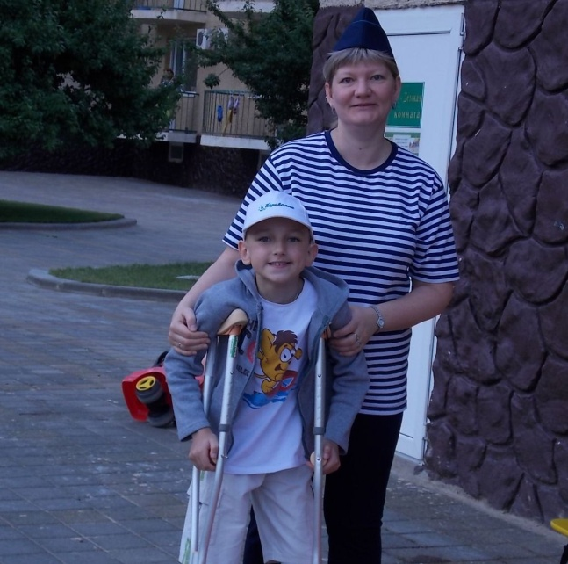
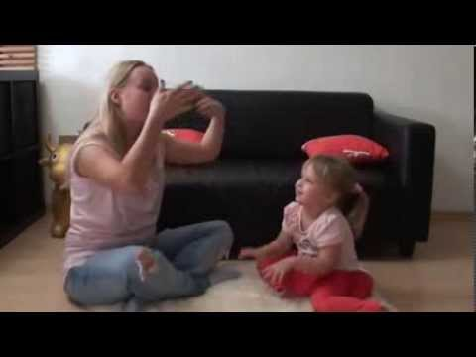
3. Помещение для занятий с ребенком
На восприятие речи детей с КИ отрицательно влияют шумы и реверберация(отражение звуков от стен, потолка, пола)

Slide 18
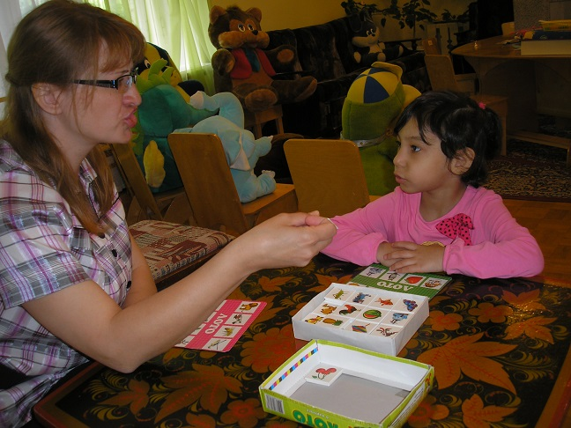
4. Расположение родителя, педагога и ребенка во время занятий
Часть занятия лучше проводить, сидя с ребенком(со стороны КИ), а часть напротив него.
Если у ребенка 2 КИ, то одно занятие – справа, другое- слева

Slide 19
5. Как говорить с ребенком во время выполнения упражнений
Речь должна быть естественной
Внятной
Комфортной громкости
Не быстрой
Грамматически правильной
Эмоционально выразительной
При необходимости слова и фразы можно повторять

Slide 20
Принципы тренировки слухового восприятия
Акустический принцип
Коммуникативный
Мотивационный
Принцип формирования языковой системы
Принцип формирования произносительных навыков и их слуховой контроль
Чтение и наглядность
Проверка потребности пользования КИ, умения пользоваться речевыми навыками

Slide 21
7. Правила поведения и материал для упражнений по развитию слухового восприятия
От простых заданий с сложным
Уровень сложности
Привлечение внимания к слушанию
Повторение несколько раз
самостоятельное воспроизведение ребенком звука
Похвала за небольшие успехи

Slide 22
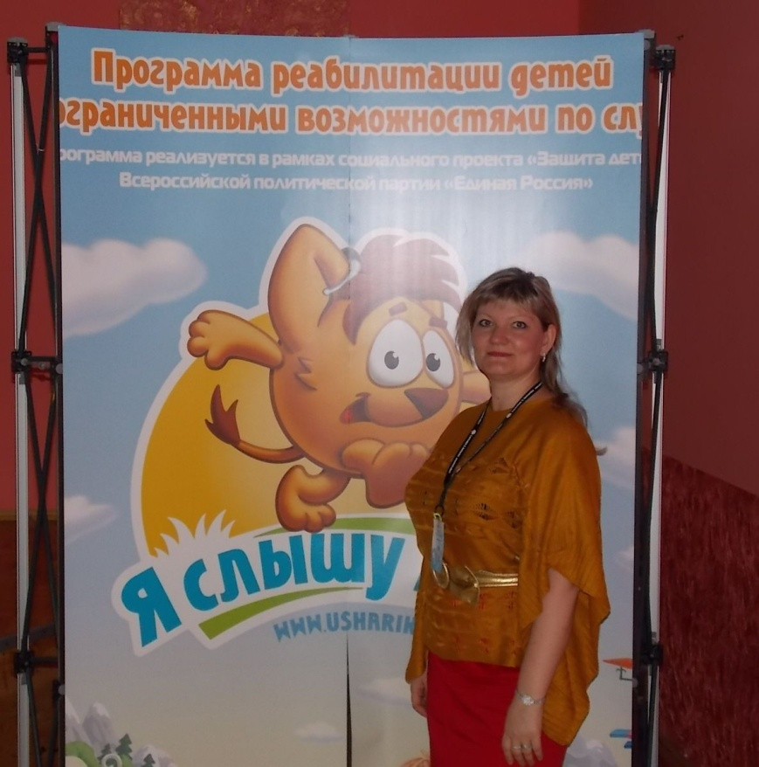
Материал для упражнений
Неречевые бытовые звуки
Слова
Предложения
Фонемы, слоги

Slide 23
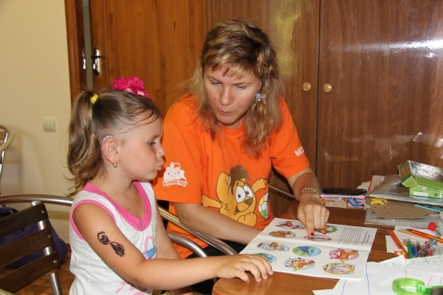
8. Процедура обучению звука
Шаг 1. определите цель упражнения. Выберите тетрадь, таблицу в тетради и варианты задания. Выбирать в зависимости от объема пассивного словаря.

Slide 24
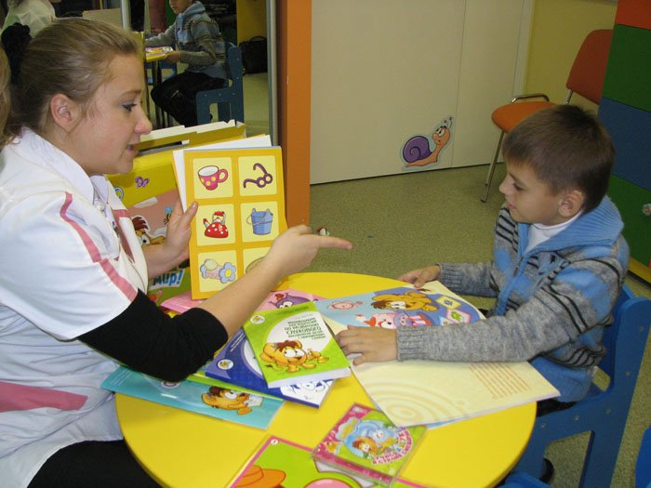
Шаг 2.
Положить таблицу перед ребенком. Закрыть листом бумаги те слова, которые не будут предъявляться.

Slide 25
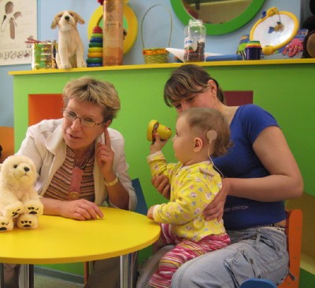
Шаг 3
Объясните задание и научите выполнять инструкцию.

Slide 26
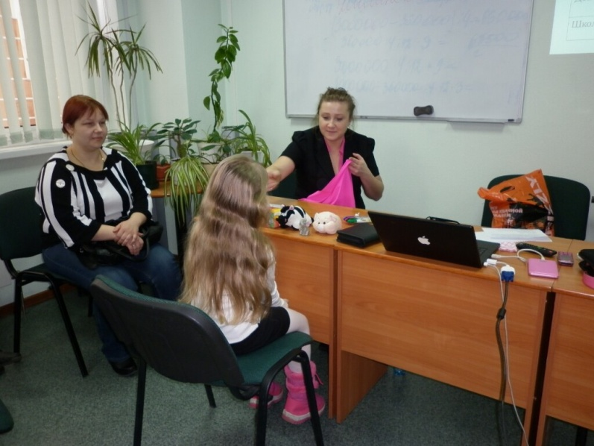
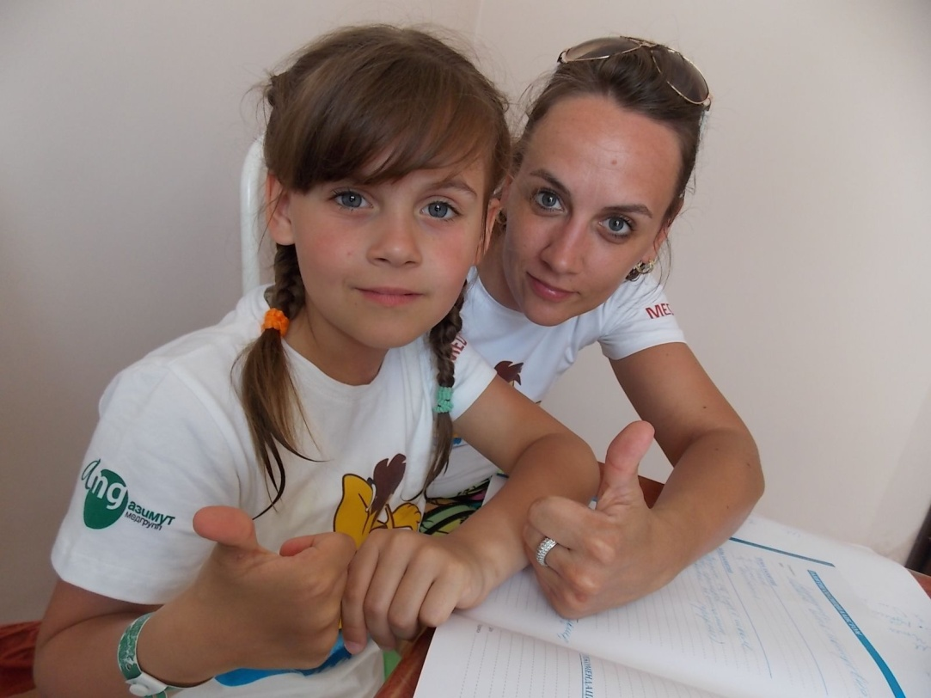
Шаг 4 Убедитесь, что ребенок понял задание, и выполняйте его только на слух

Slide 27
Шаг 5 Если ребенок справляется, то усложняйте задачу

Slide 28
Инструкция
Слухозрительное восприятие
Естественные жесты
Написание слов-инструкций
Показ-проигрывание выполнения задания другим взрослым
Дополнять устную речь дактилированием и жестовой речью

Slide 29
9. Создание условий, повышающие интерес ребенка и взрослого
Предложить ребенку самому выбрать
Во время занятий взрослый с ребенком меняются ролями.
Если взрослый намеренно ошибся, то интерес ребенка увеличивается.
Занятие с двумя детьми(соревновательный характер)
Заполнение таблиц

Slide 30
10. Коррекционная работа при двусторонней КИ
Цели занятий после включения второго КИ:
Адекватно настроить новый процессор КИ
Сбалансировать настройку старого и нового процессоров
Сформировать навыки различения и узнавания звуков, фонем
Адаптировать ребенка к слушанию двумя ушами

Slide 31
Рекомендации
Подготовка к тому, что с новым КИ в первое время ребенок будет не очень хорошо слышать и плохо понимать речь

Slide 32
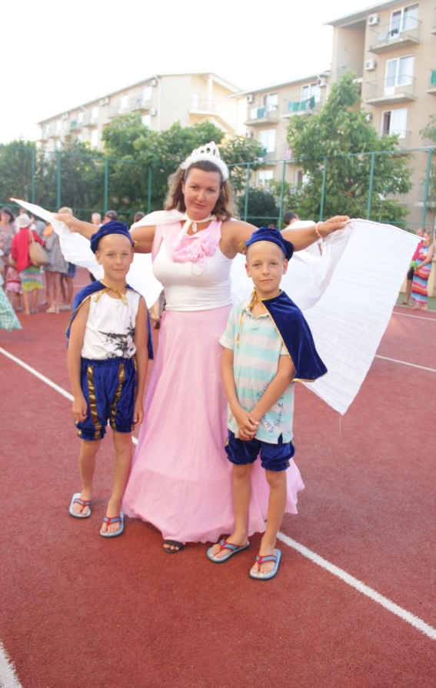
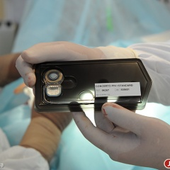
Рекомендации
После подключения нового КИ уровень громкости перевести на самый тихий

Slide 33
Рекомендации
На занятиях с сурдопедагогом в течение первой недели заниматься только с новым КИ.

Slide 34
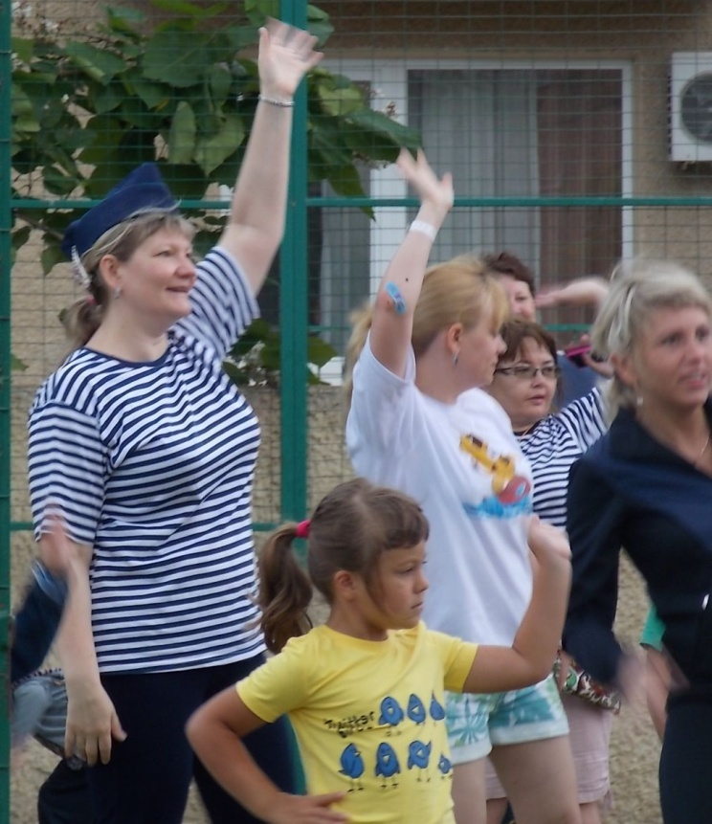
Рекомендации
На занятиях с другими специалистами ребенок носит оба КИ

Slide 35
Использование КИ в течение дня
3-4 дня после первого подключения требуется носить новый КИ.
Спустя 4 дня 70% времени новый КИ
Через 7-8 дней аудиолог перенастраивает новый КИ
Занятие с сурдопедагогом 50% времени с одним новым КИ
Индивидуальный график адаптации(если требуется)

Slide 36
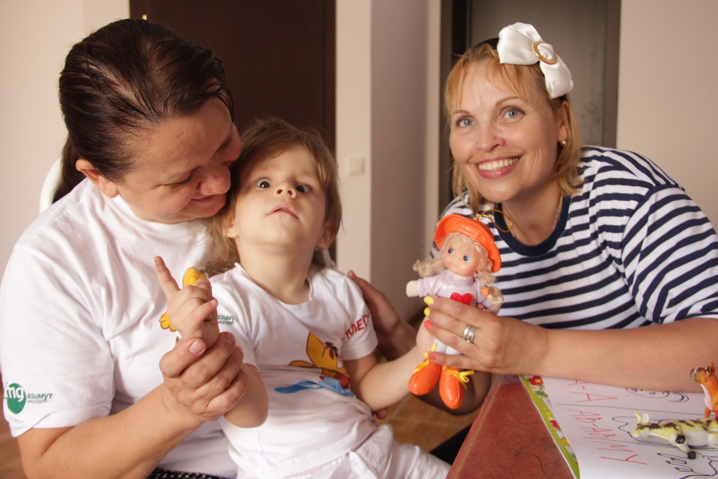
11.Особенности коррекционной работы с детьми с ОВР слухоречевого восприятия и устной речи
Дети с комплексными нарушениями не могут достичь таких же результатов, как и другие дети с КИ.

Slide 37
Польза
Часть детей научаются узнавать звуки окружающей среды, что повышает их безопасность.
У некоторых развивается устная речь
У многих - когнитивные процессы
Навыки ориентации в окружающей среде

Slide 38
12.Диагностика прогресса развития слухоречевого восприятия и устной речи
Тесты относят к 2 группам
1. тесты закрытого выбора(процедура выбора из закрытого набора сигналов)
2.тесты открытого выбора(процедура неограниченного выбора сигналов)

Slide 39
Психологическая поддержка
Ребенку с КИ
Учителю
Родителям ребенка
Одноклассникам ребенка
Родителям одноклассников ребенка

Slide 40
Проблемы ребенка с КИ(начальный период)
Дискомфорт от громких звуков
Не слышит тихие и высокочастотные звуки
усталость и разочарование оттого, что на занятиях ничего не получается
Разочарование оттого, что слышит, но не понимает
Насмешки одноклассников
Риск отказа использовать КИ

Slide 41
Советы по психологической поддержке
Постарайтесь сформировать адекватные результаты ожидания КИ
Обсудите с ребенком проблемы, волнующие его.
Подготовьте к встрече с ребенком родных, близких
Дозируйте слуховую нагрузку
Привлекайте внимание к разным звукам и тд

Slide 42
Помощь ребенку
В развитии слухового восприятия, произносительных навыков, произносительных навыков, речевых коммуникативных навыков
В освоении школьной программы
Во взаимодействии с одноклассниками

Slide 43
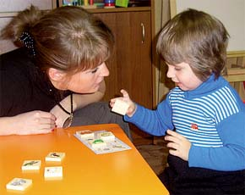
Помощь учителю
Во взаимодействии с ребенком с КИ
В обучении ребенка с КИ

Slide 44
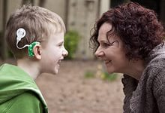
Помощь родителям
В развитии у ребенка слухового восприятия, произносительных навыков
В освоение ребенком школьной программы
Во взаимодействии с учителем и одноклассниками ребенка

Slide 45
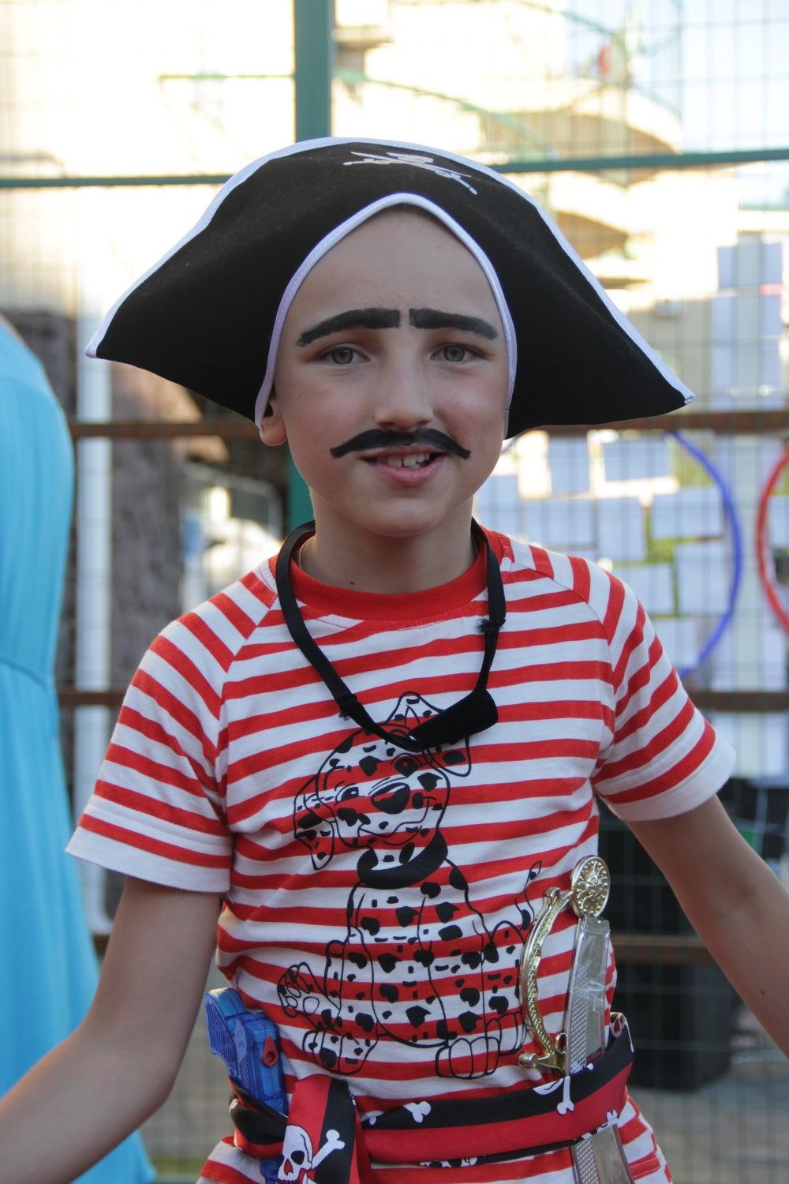
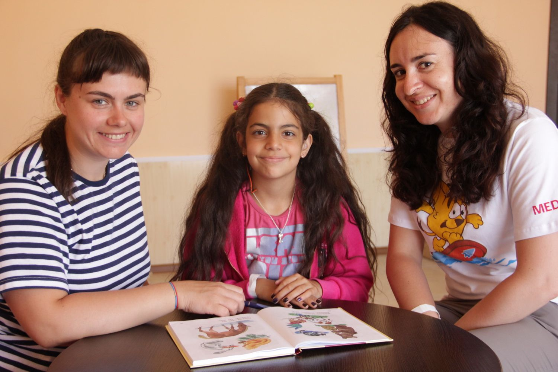
Помощь одноклассникам
Во взаимодействии с ребенком с КИ

